Slide 1

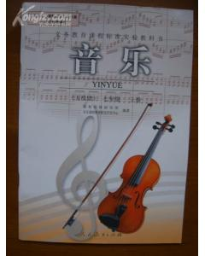


subject / `sΛbdзIkt/ n. 学科；科目
Subjects in the school:
math music
Chinese English

Slide 2

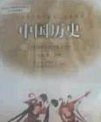
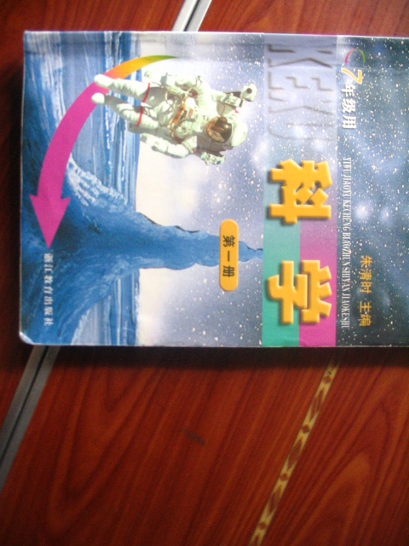

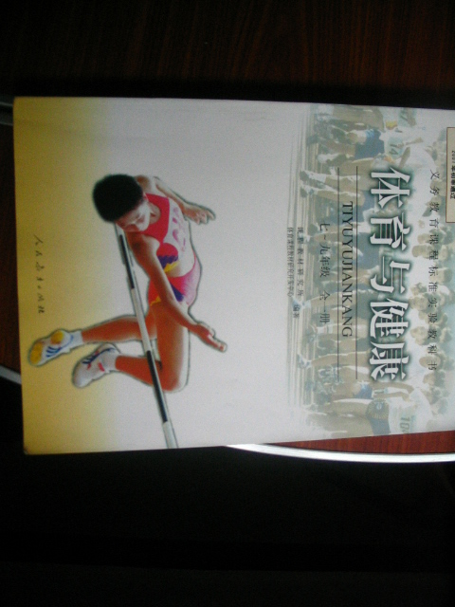
art history
science /`saIəns/ n. biology/baI`DlədзI/
P.E.

Slide 3
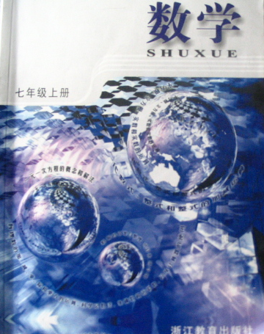

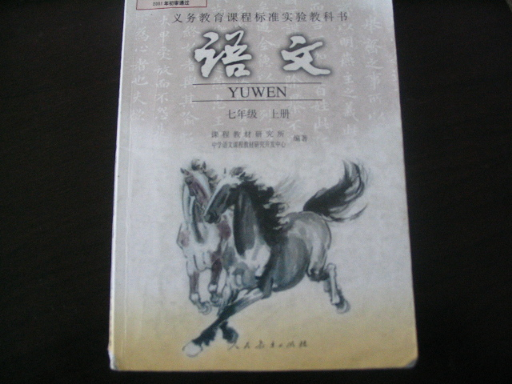
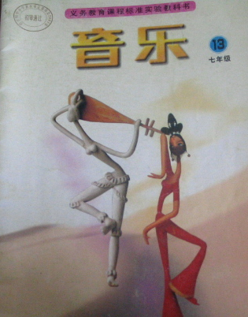
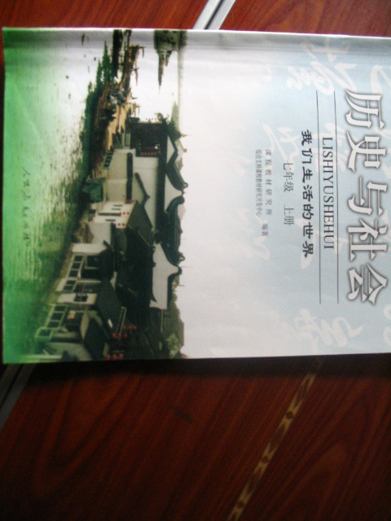
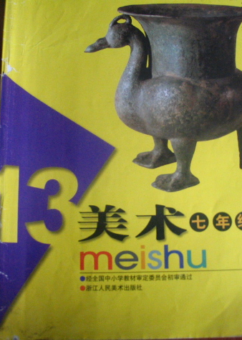
Math
English
Chinese
Science
P.E.
Biology
Music
Art
History

Slide 4
favorite adj.&n. 最喜爱的
favorite之前要用形容词性物主代词：my,your,his,her…
最喜爱的科目：favorite subject
我最喜爱的科目： my favorite subject
你/他/她最喜爱的科目是什么？
我/他/她最喜爱的科目是……。
What’s your favorite subject?
My favorite subject is …… .
What’s his favorite subject?
His favorite subject is …… .
What’s her favorite subject?
Her favorite subject is …… .

Slide 5
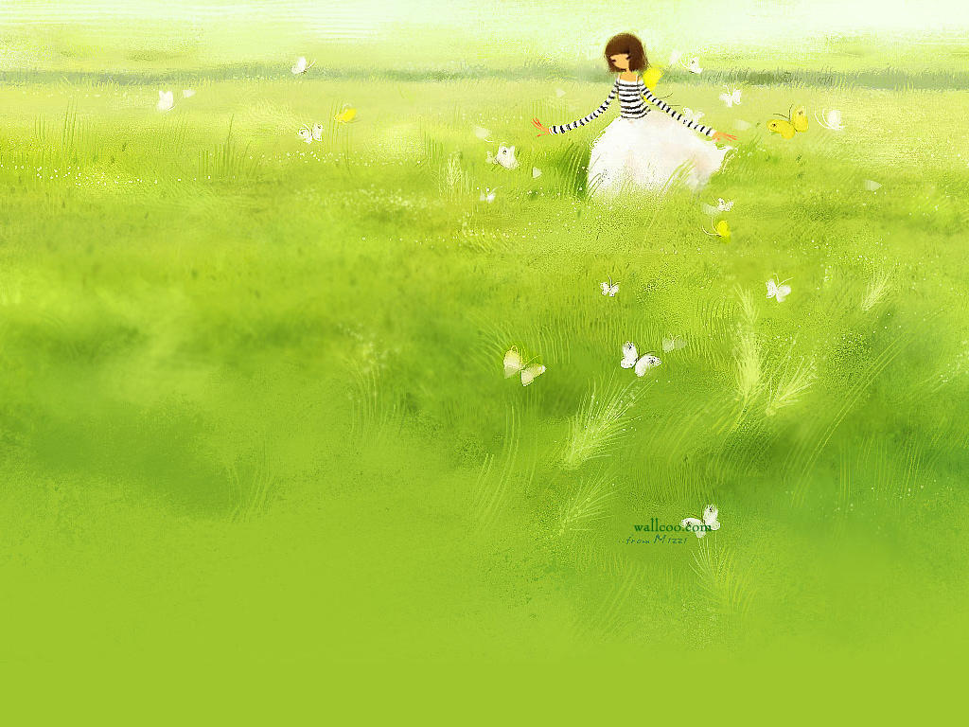
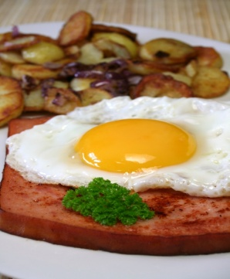
food /fu:d/食物
What’s your favorite food?
My favorite food is …….

Slide 6
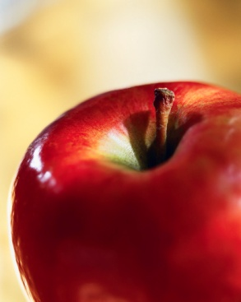
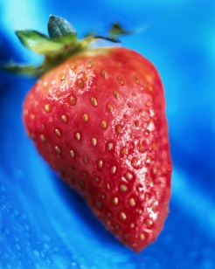
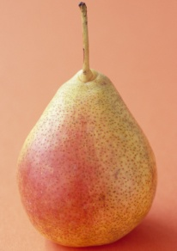
What’s your favorite fruit?
My favorite fruit is …….
fruit /fru:t/水果

Slide 7
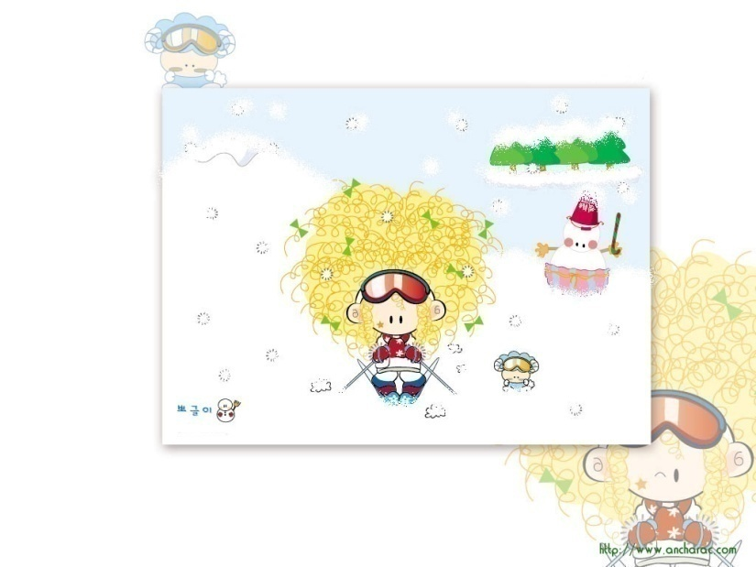
Color
red
blue
yellow
white
green
black
orange
What’s your favorite color?
My favorite color is …….

Slide 8
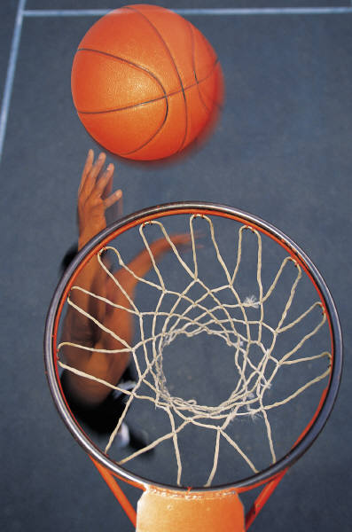
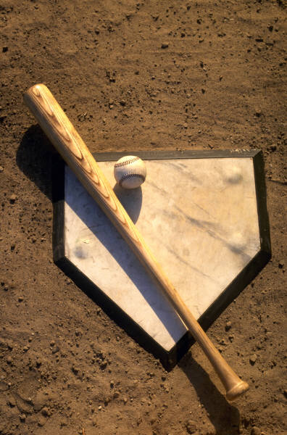
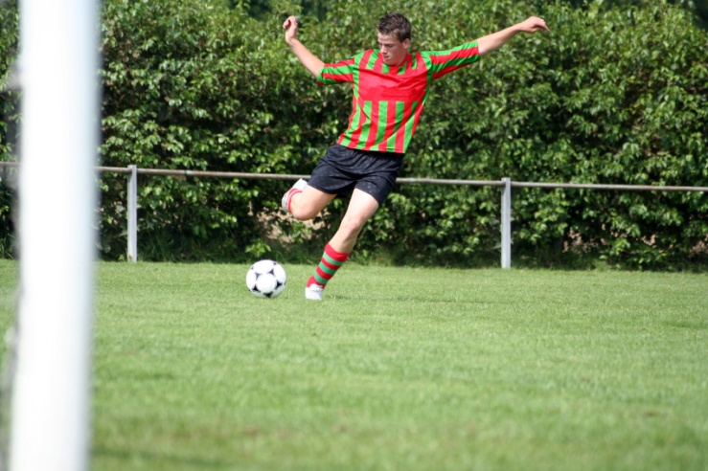
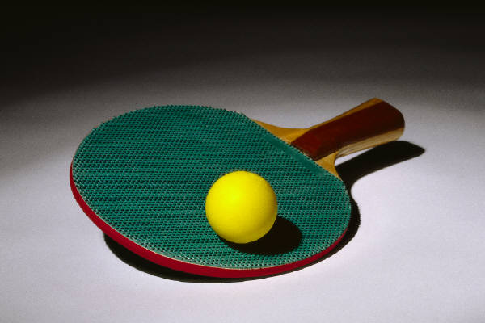
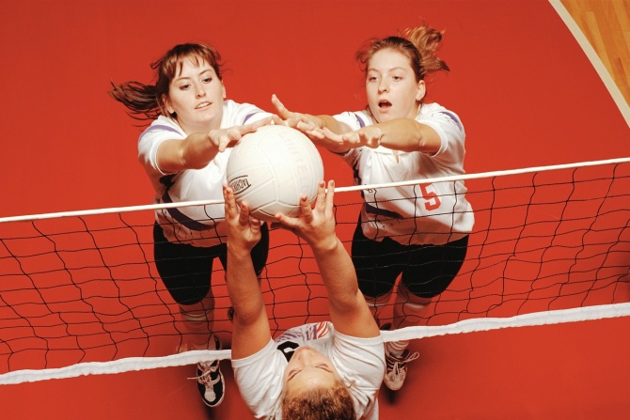
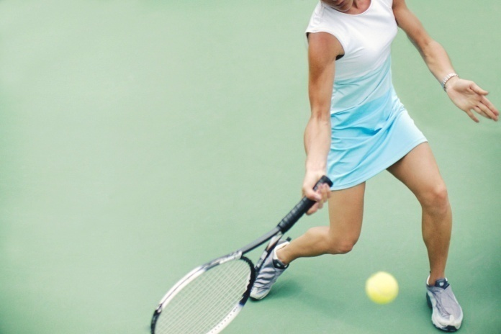
Sport
What’s your favorite sport?
My favorite sport is …….

Slide 9

Unit 12
My favorite subject is science.

Slide 10
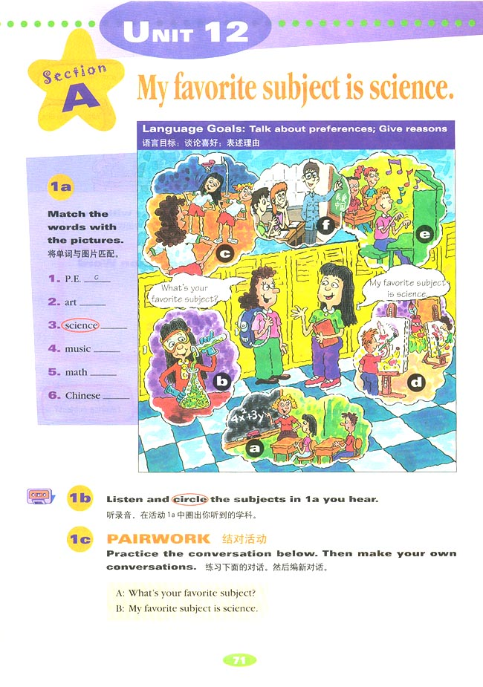
1a
Match the words with the pictures.
1. P.E. __
2. art __
3. science __
4. music __
5. math __
6. Chinese __
c
d
你最喜欢的科目是什么？
b
我最喜欢的科目是科学。
e
a
f

Slide 11
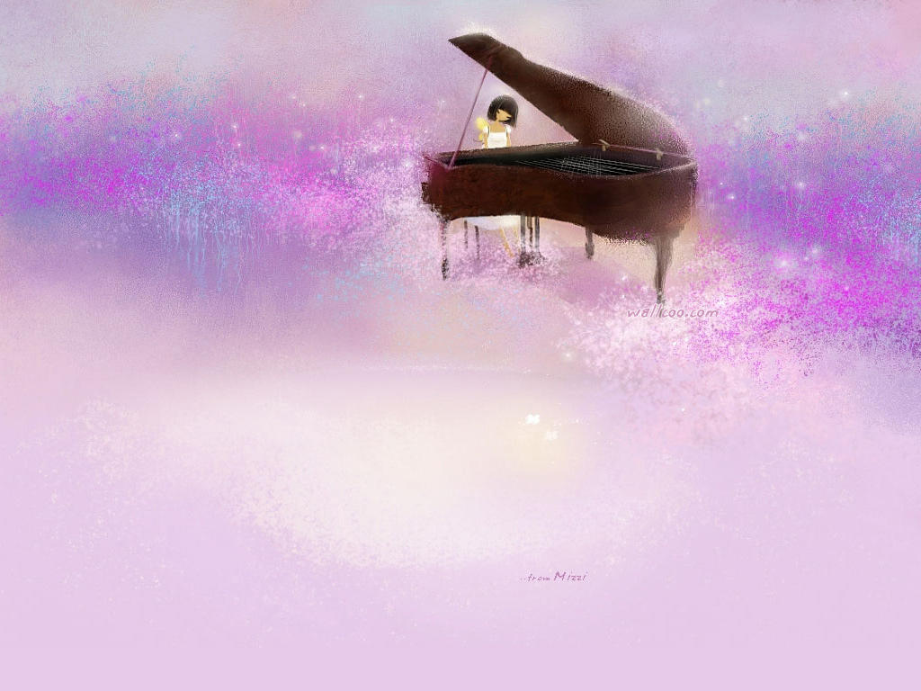
一般疑问句：
你喜欢数学吗？
Do you like math?
你喜欢音乐吗？
Do you like music?
你喜欢语文吗？
Do you like Chinese?
你喜欢英语吗？
Do you like English?
你喜欢美术吗？
Do you like art?
你喜欢历史吗？
Do you like history?
你喜欢科学吗？
Do you like science?
你喜欢体育吗？
Do you like P.E.?
why 为什么
提问为什么的句型结构：
Why + 一般疑问句？
你为什么喜欢数学？
Why do you like math?
你为什么喜欢音乐？
Why do like music?
你为什么喜欢语文？
Why do you like Chinese?
你为什么喜欢英语？
Why do you like English?
你为什么喜欢美术？
Why do you like art?
你为什么喜欢历史？
Why do you like history?
你为什么喜欢科学？
Why do you like science?
你为什么喜欢体育？
Why do you like P.E.?

Slide 12
形容词(adj.) :
fun/`fΛn/ 有趣的；好玩的
interesting 有趣的
boring 无聊的
difficult 困难的
relaxing 轻松的
数学是困难的。
Math is difficult.
英语是无聊的。
English is boring.
体育是好玩的。
P.E. is fun.
音乐是轻松的。
Music is relaxing.

Slide 13

because /bI`kכ:z/ 因为
用why提问的句子必须用because来回答。
—你为什么喜欢音乐？
—Why do you like music?
—因为它是轻松的。
—Because it’s relaxing.
—你为什么喜欢体育？
—Why do you like P.E.?
—因为它是有趣的。
—Because it’s fun.
—你为什么喜欢语文？
—Why do you like Chinese?
—因为它是有趣的。
—Because it’s interesting.
—你为什么喜欢英语？
—Why do you like English?
—因为它是轻松的。
—Because it’s relaxing.

Slide 14

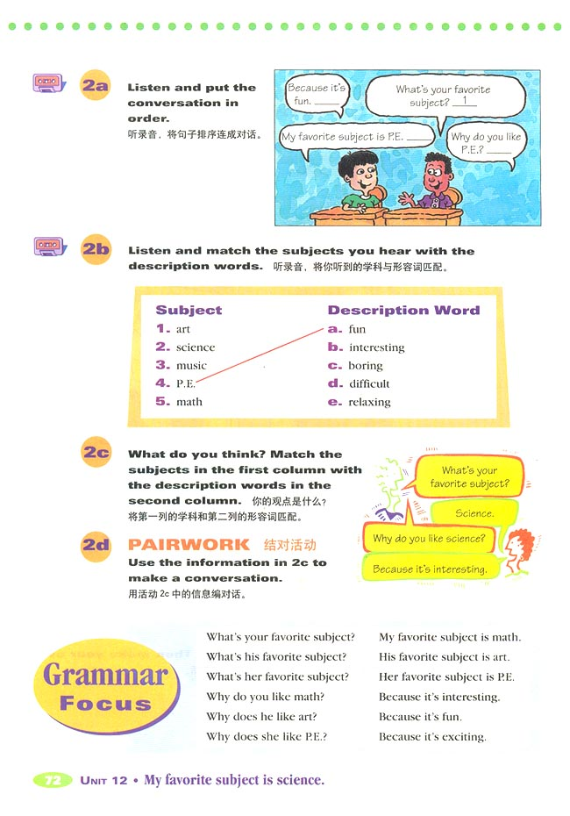
2a
Listen and put the conversation
in order.
4
2
3

Slide 15
- What’s your favorite subject?
My favorite subject is math.
- What’s his favorite subject?
His favorite subject is art.
What’s her favorite subject?
Her favorite subject is P.E.
- Why do you like math?
Because it’s interesting.
Why does he like art?
Because it’s fun.
Why does she like P.E?
Because it’s exciting.
Grammar
Focus

Slide 16
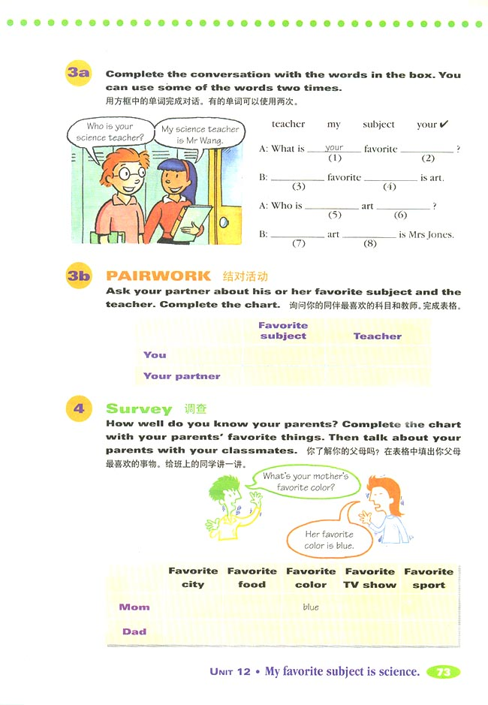
3a
Complete the conversation with the words in the box. You can use some of the words two times.
subject
My
subject
who 谁
teacher /`ti:t∫ə(r)/ n. 老师
Mrs /`mIsIz/ 夫人
your
teacher
My
teacher

Slide 17
7
There are（有） ___ days in a week.
Days of the week
Sunday
Monday
Tuesday
Wednesday
Thursday
Friday
Saturday
星期日
星期一
星期二
星期三
星期四
星期五
星期六
1st day
2nd day
3rd day
4th day
5th day
6th day
7th day

Slide 18


Saturday
Sunday
weekend
Monday
Tuesday
Wednesday
Thursday
Friday
weekday

Slide 19
Notes
关于星期的用法
在中国，大家都以星期一作为每周的开始。但在英、美等西方国家，习惯上把Sunday作为第一天，把Saturday作为最后一天。
星期名词为专有名词，首字母均要大写；表示“在星期几”、“星期几的上午/下午/晚上”，介词都用on。
如: on Friday 在星期五
on Friday afternoon 在星期五的下午

Slide 20

When do you have +科目?
你什么时候上…课?
I have + 科目
on + 星期.
我星期…上…课。

Slide 21
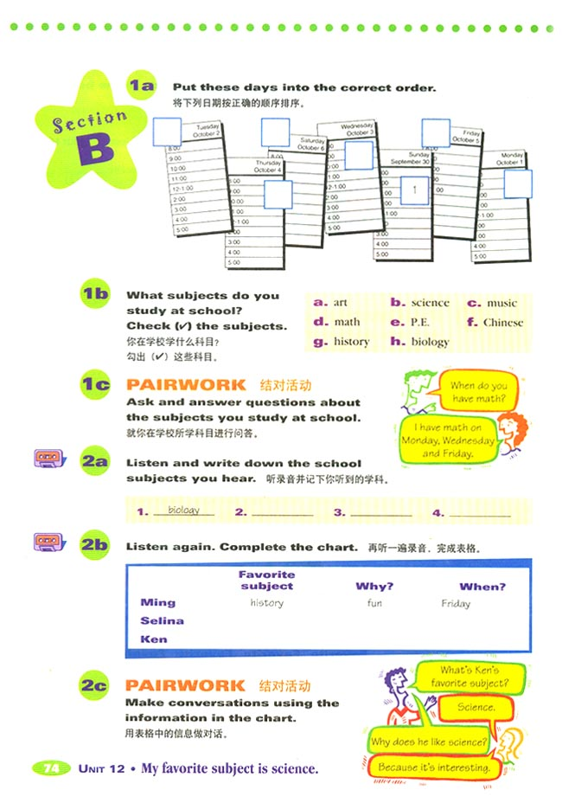
Pairwork
1c
Ask and answer questions about the subjects you study at school.
你什么时候上数学课？
我星期一，星期三和星期五上数学课。

Slide 22
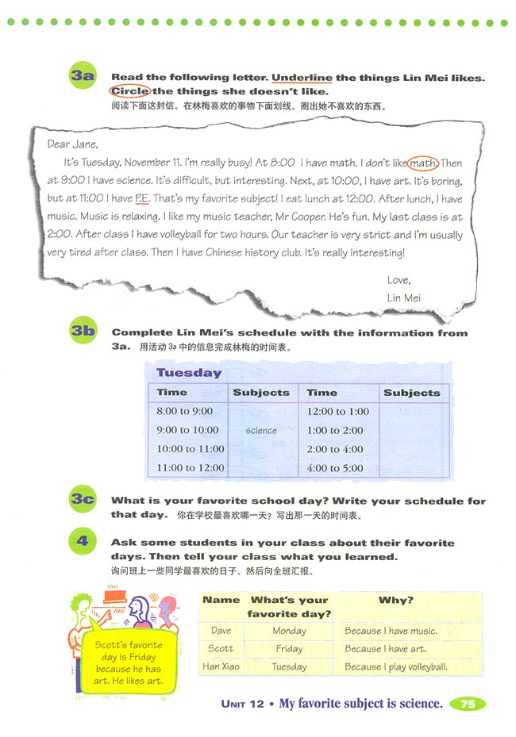
busy /`bIzI/ adj. 忙的；繁忙的；忙碌的
next /nekst/ 然后；接下去
strict /strIkt/ adj. 严格的；严厉的
tired /`taIəd/ adj. 疲倦的；累的

